Slide 1


YARDIMSEVERLİK
DEĞERLERİMLE HAYAT BULUYORUM-2

Slide 2
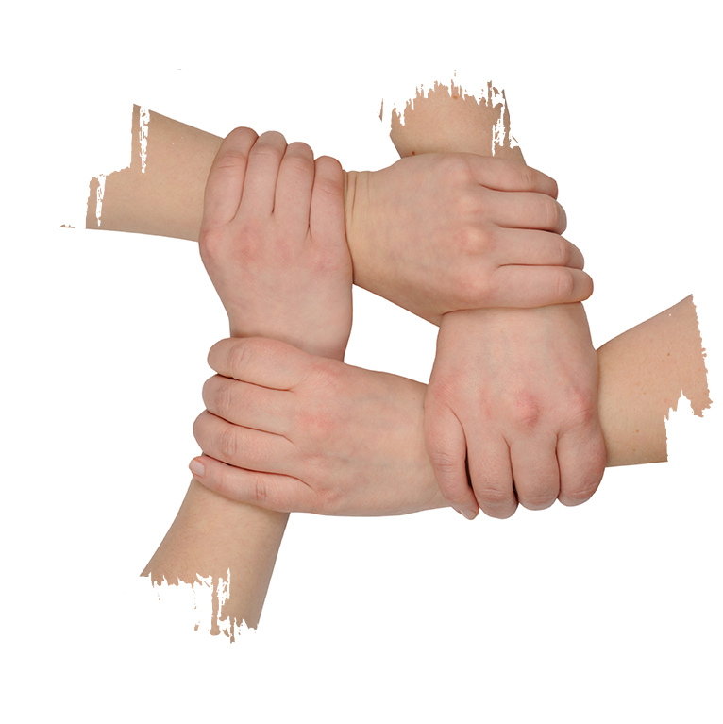


Yardımlaşma nedir?
Yardımseverlik nedir?
Var mı bir fikriniz?

Slide 3
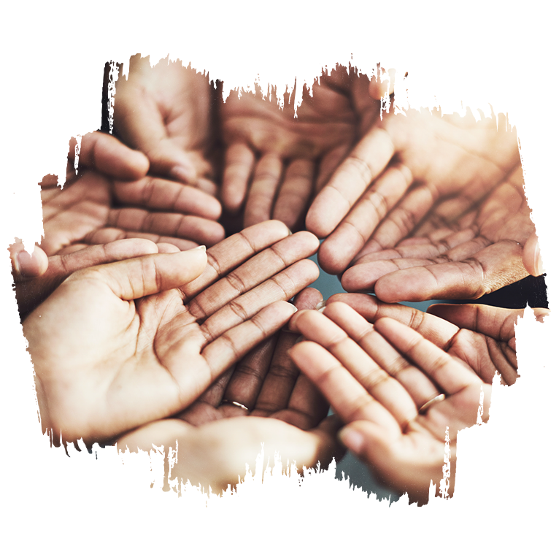
Yardımlaşma;
insanların sahip oldukları maddi, manevi değerleri karşılık beklemeden başkaları ile paylaşması,
bu paylaşmayı karakter haline getirmesi,
kardeşinin yükünü sırtlanması demektir.

Slide 4
“….İyilik edin, kuşkusuz Allah iyilik edenleri sever.”
(Bakara, 2/195)

Slide 5
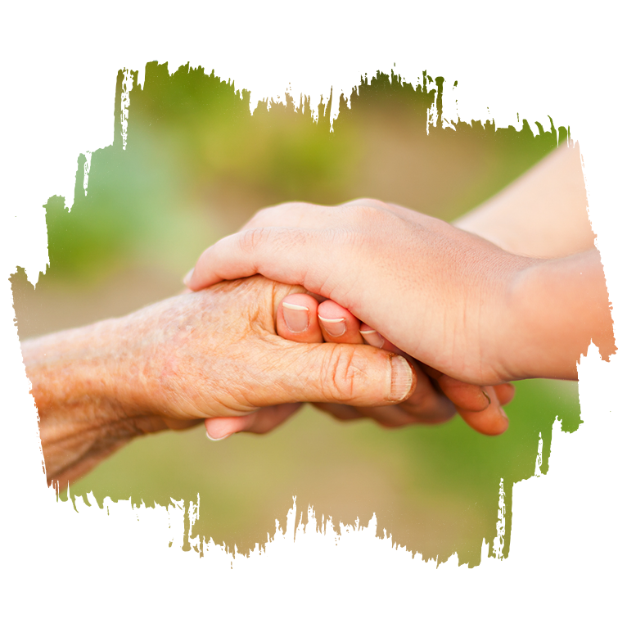
“İyilik, gönlünü huzura kavuşturan ve içine sinen şeydir”

Slide 6

Yardımseverlik, sadece insanlara değil hayvanlara ve tabiata da iyilik etmekten hoşlanma ve bununla mutlu olma durumudur.

Slide 7
Ne demişti Peygamberimiz (sas):
“Her canlı sebebiyle sevap vardır”

Slide 8
İyilik yapmak insanı MUTLU eder.…

Slide 9
Unutmayın!
İyilik iyileştirir…

Slide 10

“Şüphesiz Allah, adaleti, iyilik yapmayı, yakınlara yardım etmeyi emreder…” (Nahl, 16/90)

Slide 11

“Kim bir kötülük görürse,
…… eliyle,
……… diliyle,
……….. kalbiyle
D E Ğ İ Ş T İ R S İ N…”

Slide 12
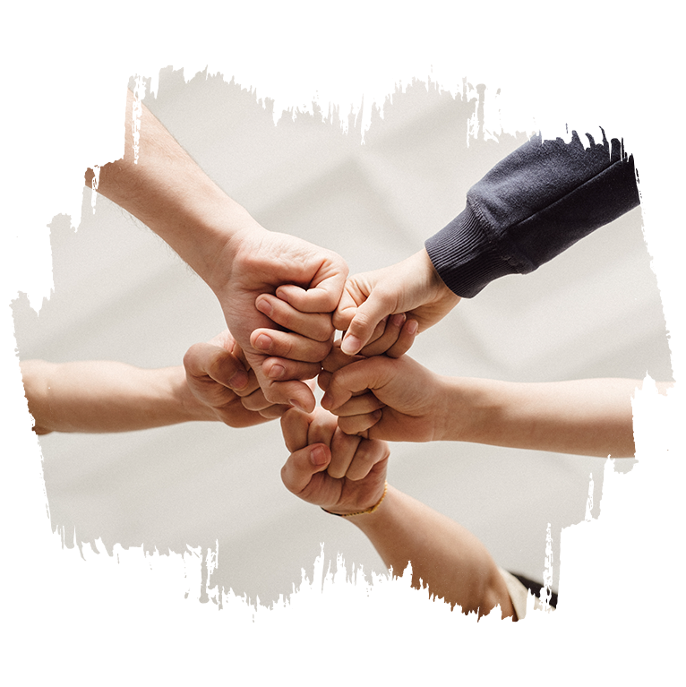
Okulda, evde, sokakta, otobüste…
Yardımlaşma hayatımızın her alanında olmalıdır.

Slide 13

Yardımseverlik birleştirici ve bütünleştiricidir, böylece sosyal ilişkileri güçlendirir, toplumsal dayanışmayı artırır.

Slide 14

Başkalarına yardım etmek Allah’a yaklaştırır.
Nasıl mı?

Slide 15

“Mümin kul, din kardeşinin yardımında olduğu sürece, Allah da o kulun yardımındadır.”

Slide 16
“Kardeşinin ihtiyacını gideren kimsenin ihtiyacını da Allah giderir.”

Slide 17

“… Onu kötülükten uzaklaştırırsın veya onun kötülüğüne engel olursun. İşte bu ona yapacağın yardımdır.”

Slide 18

Unutma!
Bir arkadaşını olumsuz davranışından uzaklaştırman da ona bir yardımdır.

Slide 19

Yapabilirsin…
Susuz bir köpeğe su verdiği için cenneti kazanan adamı HATIRLA…

Slide 20

Fethettikleri yerleri kervansaray,
aş evi, hastane ve misafirhanelerle donatan yardımsever ecdadını HATIRLA…

Slide 21

Yardım OLUMLU üslup ile olmalıdır.
“Ona yumuşak söz söyleyin. Belki o, nasihat dinler veya Allah’tan korkar.” (Taha, 20/44)

Slide 22
Yardım SAMİMİ bir üslup ile olmalıdır.
“Yalnız benim rızam için birbirine yardım edenler sevgimi hak etmiştir.”

Slide 23

Yardımseverlik
SEVGİ ve GÖNÜLLÜLÜK gerektirir.

Slide 24

‘‘Amelleri niyetlere göredir ve herkese niyet ettiği şey vardır’’

Slide 25
Yardım etmeyi bir karakter haline getirmelisin!
Kimse görmeden de yardım edebilmelisin!

Slide 26


Teşekkür Ederim

